Slide 1





PHÒNG GD & ĐT QUẬN LONG BIÊN
TRƯỜNG TIỂU HỌC PHÚC LỢI
MÔN: TIẾNG VIỆT
ÔN TẬP CUỐI HỌC KÌ I
TIẾT 5,6

Slide 2


Tiết 5 + 6

Slide 3
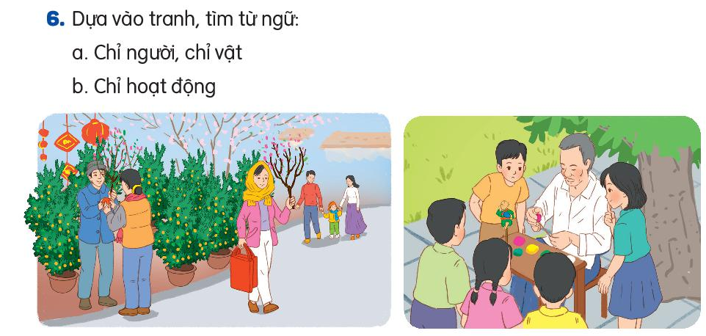
Chợ Tết rất đông vui. Mọi người đi chợ, mua sắm tấp nập. Người mua đào, người mua quất….
7. Nói 2-3 câu về nhân vật trong tranh.
Chỉ người, vật: cây quất, cây đào, tò he, túi xách…
Chỉ hoạt động: Đi chợ, mua quất, dắt tay, làm tò he

Slide 4
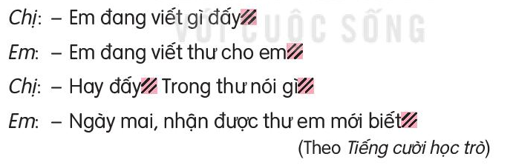
8. Chọn dấu chấm, dấu chấm hỏi hoặc dấu chấm than
?
.
!
?
.

Slide 5












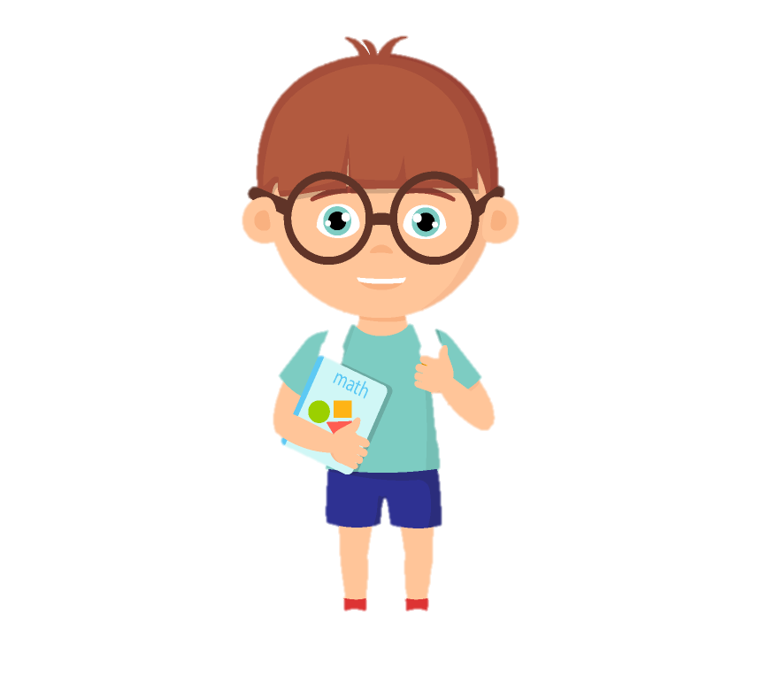



Hẹn gặp lại các bạn ở bài sau nhé

